Slide 1
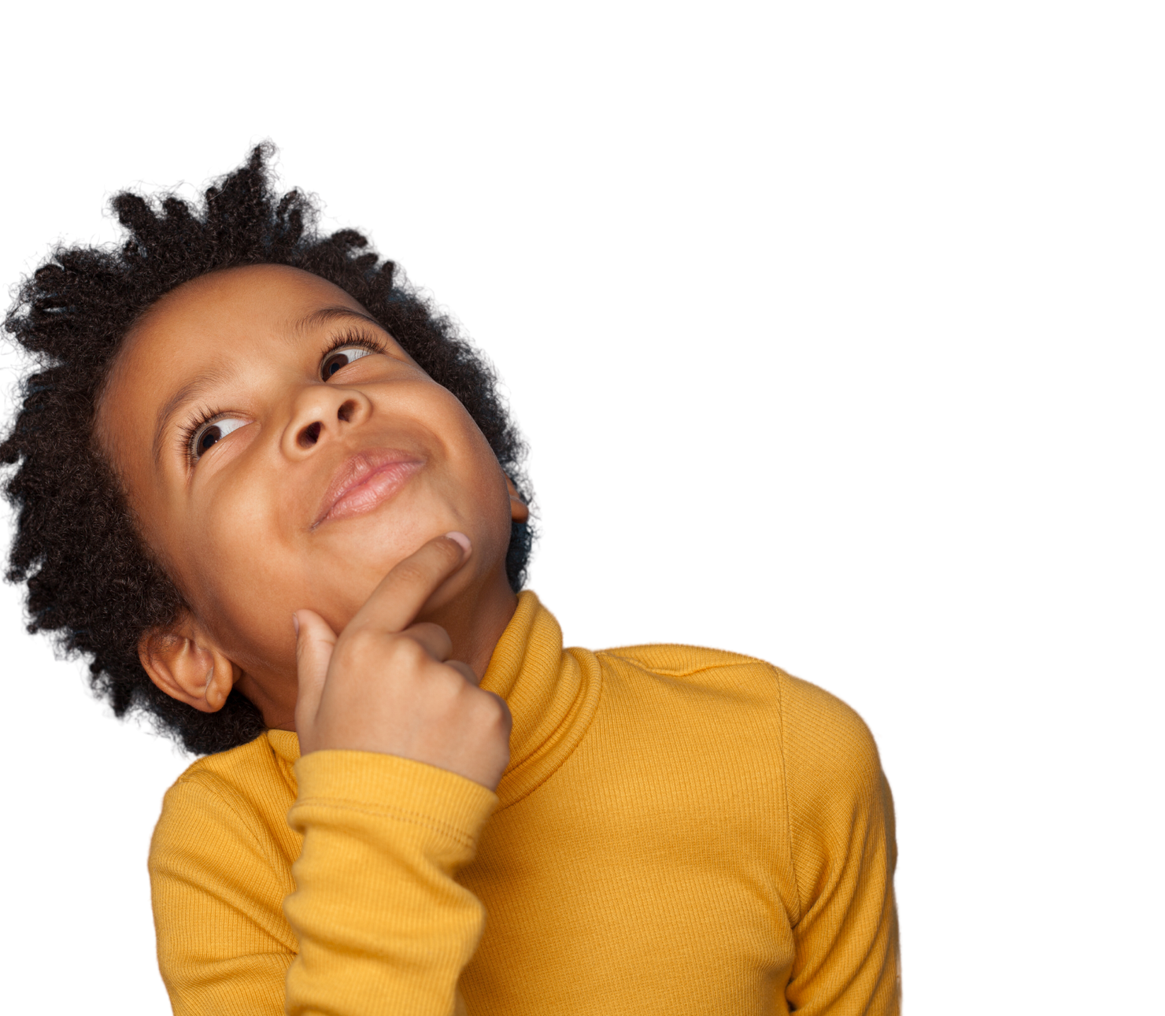
KUN HARJOITTELEMME
MEDIATAITOJA...
opin ymmärtämään,
tulkitsemaan ja
arvioimaan kriittisesti
erilaisia mediasisältöjä.
monilukutaitoni
kehittyy.
lasten oikeudet ja
vaikuttamisen
mahdollisuudet tulevat
minulle tutuksi.
opin sanallista, kehollista
ja kuvallista ilmaisua
sekä erilaisia
tuottamisen keinoja.
toteutamme
vasua.
saan mediataitojen
osalta tasavertaisemmat
lähtökohdat tulevaisuuteen.
opin huomioimaan
tekijänoikeuksiin
liittyviä asioita.
opin käyttämään
mediavälineitä
vastuullisesti ja
turvallisesti.
opin käyttämään
mediaa tiedonhankinnan
lähteenä.
tarjoutuu erilaisia
mahdollisuuksia
pedagogisen
dokumentoinnin tueksi.

